Slide 2
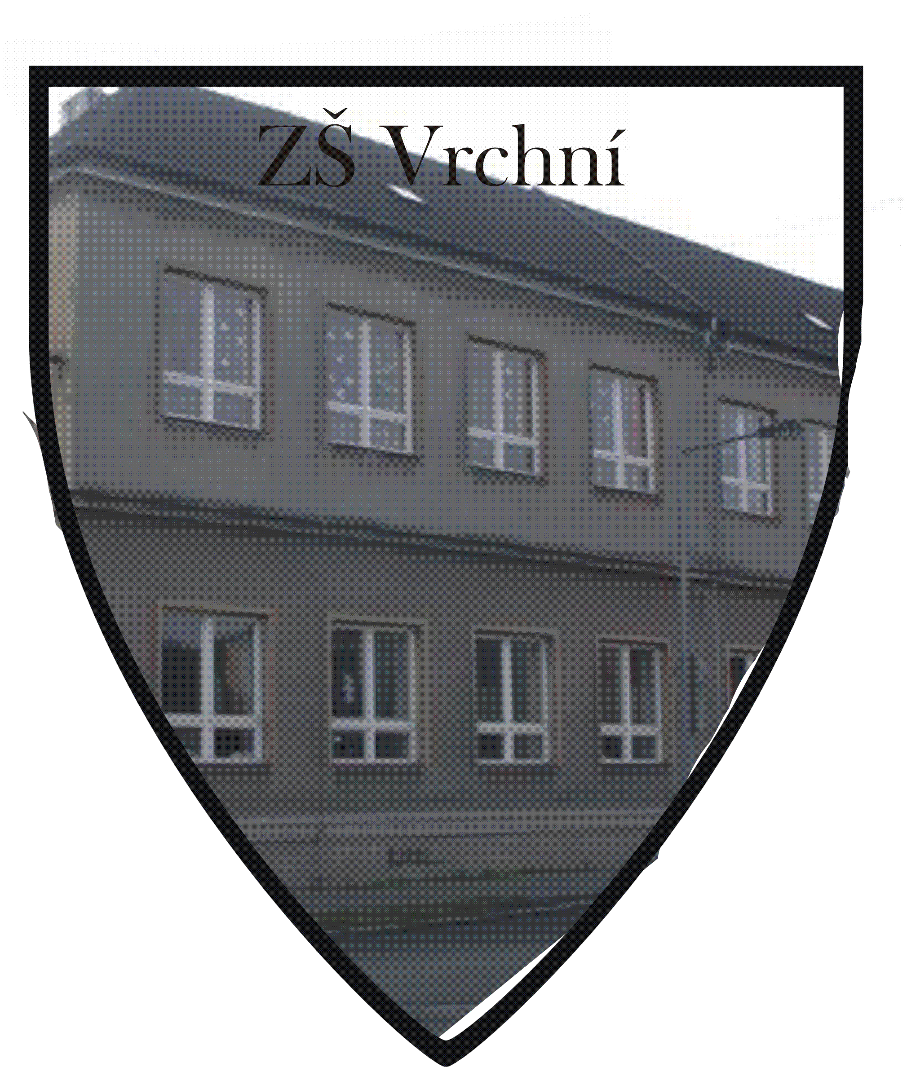
Život karla iv.
Václav Pfleger – ZŠ Vrchní 19

Slide 3
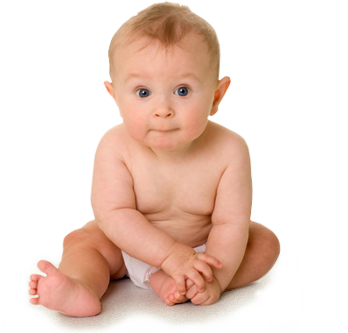
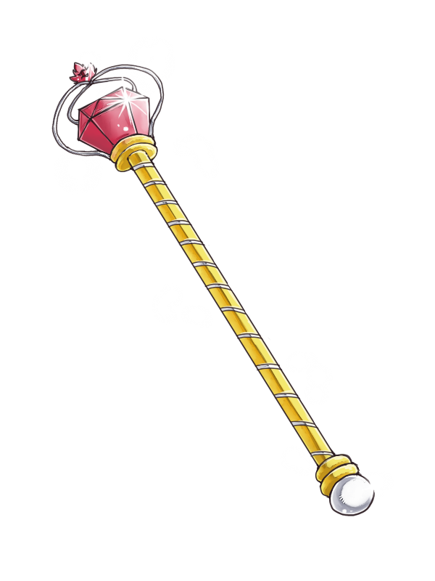
Cože?! Já a král?!
Karel IV. neboli Václav se narodil 14.5.1316 v Praze.
Tehdy ještě jako malé miminko netušil, že bude jednou z nejvýznamnějších osobností za celou historii naší malé země - České republiky. Na jeho počest slavíme 700 let od jeho narození.
Jméno Karel dostal až na biřmování ve Francii společně se strýcem Karlem IV. Sličným!

Slide 4
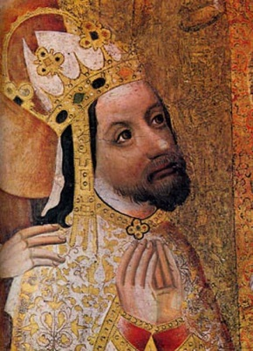
To se ví, že Karel IV. byl velmi vzdělaný člověk, mluvil 5 jazyky – česky, německy, latinsky, italsky a francouzsky po svém strýcovi Karlu IV. Sličném! Také napsal svůj vlastní životopis Vita Caroli, ve kterém zachycuje své zážitky z mládí, zážitky z ciziny a počátky pobytu v Čechách!
Ahoj, ich Charles IV.
e l'onore 700 let!

Slide 5
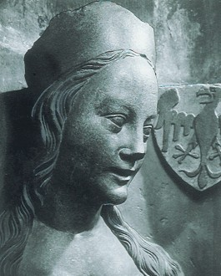
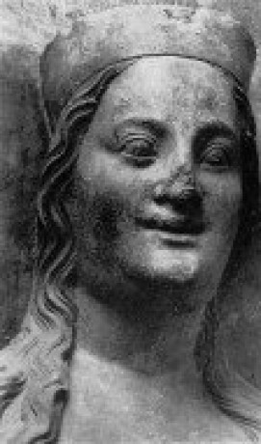
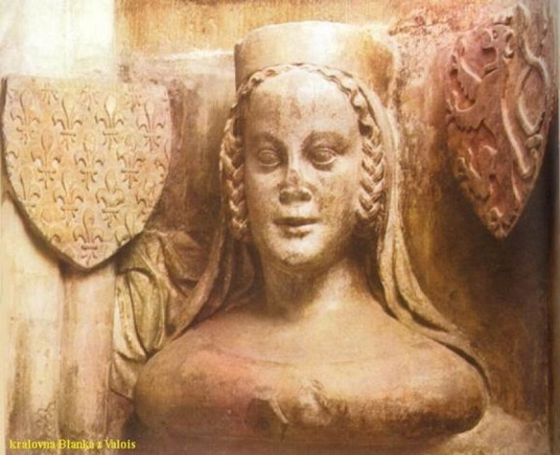
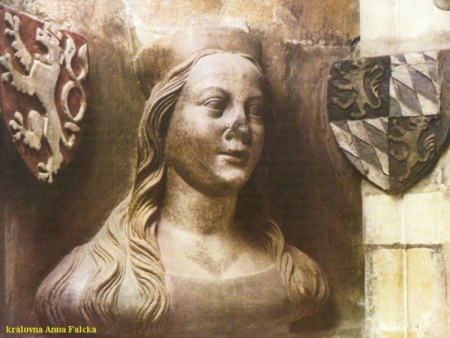
Karel IV. měl jako správný muž manželku… konkrétně 4 manželky.
„Byla jsem Karlovou chotí…“
„O kom je tu řeč?“
Anna Svídnická
„Vy taky?“
„Přišla jsem o něco?!“
Alžběta
Pomořanská
Blanka z Valois
Anna Falcká

Slide 6
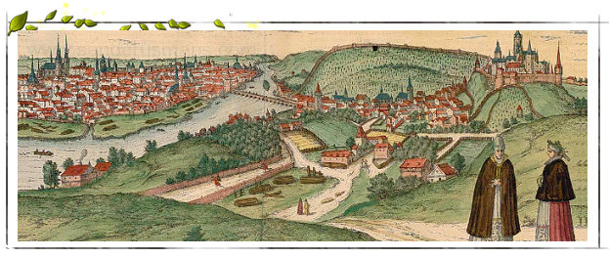
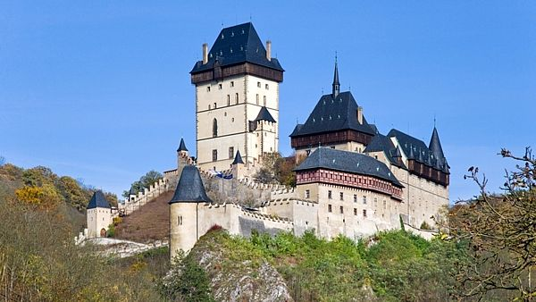
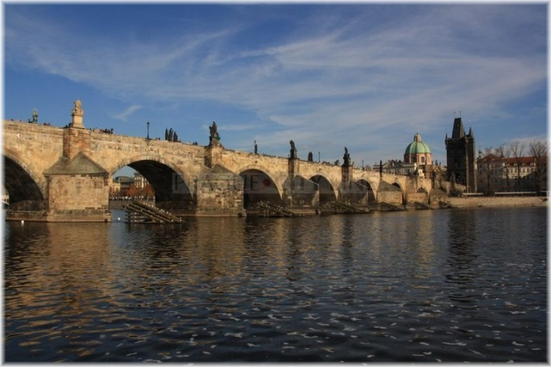
Karel IV. byl velmi vášňivý budovatel a architekt, nechal postavit několik vzácných budov a staveb.
Nové město Pražské
Karlův most
Karlštejn

Slide 7
Blížíme se ke konci života Karla IV… Prožil krásný život. Při jedné z bitev si těžce poranil krční páteř. Zemřel 29.11.1378 v rodné Praze. Nezbývá mi říct nic jiného než…
„Odpočívej v pokoji!“.

Slide 8
Děkuji za pozornost!
*2016

